Slide 1


Curso de Formação Inicial à Magistratura
02 de agosto de 2022

Slide 2


7 Metas para o Biênio 2021/2022
• Reduzir, prevenir e responsabilizar os atos de violência contra a mulher, tendo como norte, os casos de feminicídio.
• Reduzir e prevenir a transgeracionalidade da violência doméstica e familiar contra a mulher.
• Incrementar medidas de prevenção a novas violências por meio da Rede e de tecnologias.
• Incremento da Política Judiciária no âmbito do TJPR.
• Qualificação do atendimento interdisciplinar aos casos de violência doméstica e familiar contra a mulher.
• Reestruturação da CEVID.
• Reforçar a divulgação de todas as ações e projetos da Coordenadoria e criar mecanismos para melhorar a comunicação com a sociedade.

Slide 3
Resolução n° 20, de 11 de novembro de 2011
A resolução nº 20 de 11 de novembro de 2011, determina a instalação da Coordenadoria Estadual da Mulher em Situação de Violência Doméstica e Familiar, no âmbito da estrutura organizacional do Tribunal de Justiça do Estado do Paraná, como órgão da assessoria e vinculada ao gabinete da presidência.
São atribuições da CEVID:
I - elaborar sugestões para o aprimoramento da estrutura do Judiciário na área do combate e prevenção à violência doméstica e familiar contra as mulheres;
II - dar suporte aos magistrados, aos servidores e às equipes multiprofissionais visando à melhoria da prestação jurisdicional;
III - promover a articulação interna e externa do Poder Judiciário com outros órgãos governamentais e não-governamentais;
IV - colaborar para a formação inicial, continuada e especializada de magistrados e servidores na área do combate/prevenção à violência doméstica e familiar contra as mulheres;
V - recepcionar os dados, as sugestões e as reclamações referentes aos serviços de atendimento à mulher em situação de violência, promovendo os encaminhamentos e divulgações pertinentes;
VI - fornecer os dados referentes aos procedimentos que envolvam a Lei nº 11.340/2006 ao Presidente e ao Corregedor-Geral da Justiça de acordo com a parametrização das informações com as Tabelas Unificadas do Poder Judiciário, promovendo as mudanças e adaptações necessárias junto aos sistemas de controle e informação processuais existentes;
VII - atuar sob as diretrizes do Conselho Nacional de Justiça em sua coordenação de políticas públicas a respeito da violência doméstica e familiar contra a mulher;
VIII - outras atribuições fixadas por decreto pelo Presidente do Tribunal de Justiça.

Slide 4
Resolução n° 203, de 09 de julho de 2018
Art.2º. A Coordenadoria Estadual da Mulher em Situação de Violência Doméstica e Familiar terá por atribuição, dentre outras:
I - contribuir para o aprimoramento da estrutura e das políticas do Poder Judiciário na área do combate e da prevenção à violência contra as mulheres;
II - organizar e coordenar a realização das semanas de esforço concentrado de julgamento dos processos no Programa Nacional "Justiça pela Paz em Casa" e garantir apoio material e humano aos juízes competentes para o julgamento dos processos relativos ao tema, aos servidores e às equipes multidisciplinares para a execução das ações do programa;
III - encaminhar ao Conselho Nacional de Justiça relatório de ações e dados referentes às semanas do Programa Nacional "Justiça pela Paz em Casa" até uma semana após o encerramento de cada etapa;
IV - apoiar os juízes, os servidores e as equipes multidisciplinares para a melhoria da prestação jurisdicional;
V - promover articulação interna e externa do Poder Judiciário com outros órgãos governamentais e não-governamentais para a concretização dos programas de combate à violência doméstica;
VI - colaborar para a formação inicial, continuada e especializada de juízes, servidores e colaboradores, na área do combate e prevenção à violência contra a mulher;
VII - recepcionar dados, sugestões e reclamações referentes aos serviços de atendimento à mulher em situação de violência, promovendo os encaminhamentos e divulgações pertinentes;
VIII - entregar ao Conselho Nacional de Justiça os dados referentes aos procedimentos que envolverem violência contra a mulher, de acordo com a parametrização das informações com as Tabelas Unificadas do Poder Judiciário, propondo mudanças e adaptações necessárias aos sistemas de controle e informação processuais existentes;
IX - manter atualizado o cadastro dos juízes titulares das Varas e dos Juizados de Violência Doméstica e Familiar contra a mulher, incluídos os especializados e os que dispõem de competência cumulativa;
X - apoiar a realização da Jornada Lei Maria da Penha e o Fórum Nacional de Juízes de Violência Doméstica;
XI - identificar e disseminar boas práticas para as unidades que atuam na temática da violência contra a mulher.
XII - atuar sob as diretrizes do Conselho Nacional de Justiça em sua coordenação de políticas públicas a respeito da violência doméstica e familiar contra a mulher;
XIII - outras atribuições fixadas por decreto do Presidente do Tribunal de Justiça.
Art. 3º A Coordenadoria Estadual da Mulher em Situação de Violência Doméstica e Familiar será composta por, no mínimo, 3 (três) juízes com competência jurisdicional na área de violência contra a mulher e poderá contar com 1 (um) Juiz Auxiliar da Presidência e com 1 (um) Juiz Auxiliar da Corregedoria-Geral da Justiça.
§1º. A Coordenadoria Estadual da Mulher em Situação de Violência Doméstica e Familiar poderá atuar com a colaboração ou a assessoria de outros juízes.
§2º. A coordenação caberá a juiz com competência jurisdicional na área da violência doméstica e familiar contra a mulher, podendo ser indicado mais de 1(um) magistrado para a função, observado o critério de alternância de mandato.”
Art. 2º. A Política Judiciária de Enfrentamento à violência contra a mulher deverá observar as diretrizes traçadas na Portaria nº 15, de 08 de março de 2017, do Conselho Nacional de Justiça.

Slide 5
Composição da CEVID
Presidente do TJPR
Des. José Laurindo de Souza Netto
Coordenadora CEVID
Desª. Ana Lúcia Lourenço
Vice-Coordenador CEVID
Dr. Marcos Antônio da Cunha Araújo
Magistrados Auxiliares
Drª. Alessandra Pimentel Munhoz do Amaral
Dr. Ariel Nicolai Cesa Dias
Dr. Augusto Gluszczak Junior
Dr. Davi Pinto de Almeida
Dr. Eldom Stevem Barbosa dos Santos
Drª. Fabiane Pieruccini
Dr. Lourenço Cristovão Chemim
Drª. Luciane Bortoleto
Drª. Luciane do Rocio Custódio Ludovico
Dr. Renato Garcia
Drª. Tais de Paula Scheer
Dr. Victor Martim Batschke
Servidores
Aquiles Manholer Neto
Bruna Caroline Monteiro Rosa
Carolina Cardoso Dias
Maisa Baiersdorf Schneider
Estagiárias
Ana Carolina Ferreira Pundeck
Bruna Cristina Moreira
Bruna Araújo Césario Lima
Geórgia Martins dos Santos
Giovanna da Silva Machado
Isabella Fernanda Rodrigues da Silva
Luana Christine de Pontes Gogosz
Patricia Souza Vieira
Taiane Rodrigues Ferreira

Slide 6
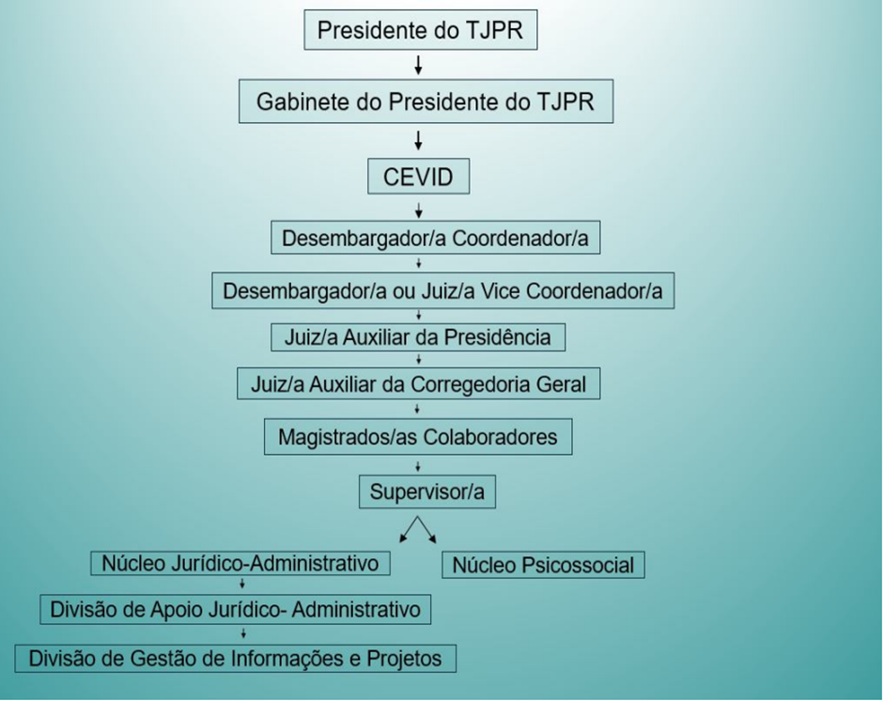
Estrutura da CEVID

Slide 7
Ações Cevid - Biênio 2021/2022
1 - Acompanhamento do Protocolo do Feminicídio
2 - Implementação do Formulário de Avaliação de Risco
3 - Formação e capacitação de servidores e magistrados na área da violência doméstica e familiar
4 - Acompanhamento na implementação dos grupos reflexivos para autores de violência doméstica
5 - Acompanhamento na implementação do aplicativo do pânico paranaense App 190.
6 - Acompanhamento na remessa e conteúdo de dados ao banco nacional de medidas protetivas de urgência (BNMPU)
7 - Implementação Estadual da Patrulha Maria da Penha
8 - Incremento de medidas para diminuir o tempo médio de tramitação dos processos

Slide 8
Ações Cevid - Biênio 2021/2022
9 - Acompanhamento quanto ao suporte na qualificação do atendimento às vítimas.
10 - Alteração na estruturação da CEVID (Vice Coordenadoria e Criação do Cargo de Assistente Social)
12 - Alterações na página da CEVID objetivando facilitar o acesso ao Público e Divulgar as principais ações
13 - Cartilha da rede de enfrentamento a VD para Escolas
14 - Realização de Reuniões Públicas Trimestrais (Espaço de fala)
Espaço de fala: movimentos sociais e sistema de justiça
Espaço de fala: mulheres indígenas debatem: violência doméstica e acesso à justiça
Espaço de fala: mulheres migrantes, apátridas e refugiadas
15 - Realizações de convênio entre a CEVID- Escola Judicial e Universidades para Pesquisa sobre o tema da violência doméstica e familiar

Slide 9
A CEVID promove diversas ações para concretização da Política Judiciária Nacional de Enfrentamento à Violência contra Mulher, abrangendo as seguintes frentes de atuação, dentre outras:
Organização e participação em eventos, com representantes estaduais e locais dos órgãos da rede de atenção à mulher vítima de violência, com o intuito de promover a ampliação, o aperfeiçoamento e a integração dos serviços de proteção e assistência à mulher e a seus dependentes.
Criação e participação em grupos de trabalho, com o objetivo de estabelecer protocolos de atuação para padronização de procedimentos no atendimento aos envolvidos em situações de violência doméstica e familiar contra a mulher, bem como para o aprimoramento e a integração de dados.
Realização de mutirões, visando conferir maior agilidade ao processamento e julgamento dos feitos atinentes à Lei Maria da Penha e feminicídios.
Organização e participação em campanhas institucionais com o intuito de promover a igualdade de gênero e a pacificação social, bem como a ampliação e o aprimoramento do atendimento institucional aos casos de violência doméstica e familiar contra a mulher.
Organização e participação em capacitações voltadas a magistrados, servidores, estagiários e demais profissionais do Judiciário, bem como a outros órgãos integrantes da rede de atenção à mulher, sobre questões afetas à violência contra a mulher e a perspectiva de gênero no atendimento institucional aos casos atinentes à Lei Maria da Penha.
Divulgação - por meio de eventos e publicações em mídias institucionais -, de projetos e boas práticas no atendimento à violência contra a mulher já implementados pelas Comarcas do Estado, bem como articulação com os órgãos pertinentes para expansão dos referidos projetos e práticas para as Comarcas interessadas.

Slide 10
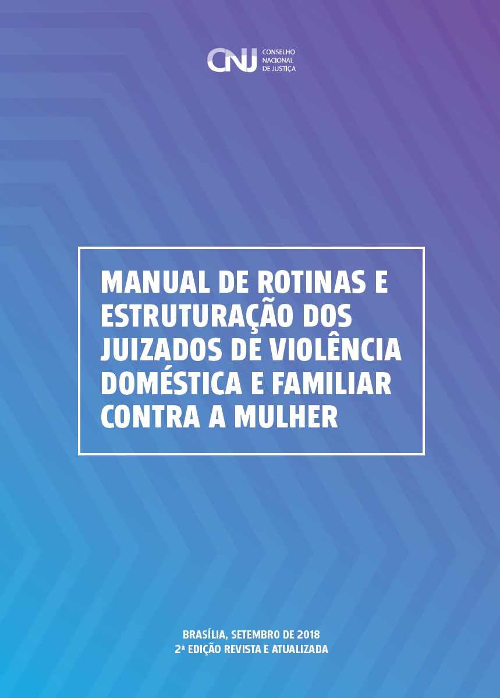
Manual de Rotinas e Estruturação dos Juizados de Violência Doméstica e Familiar contra a Mulher
O Manual de Rotinas e Estruturação dos Juizados de Violência Doméstica e Familiar contra a Mulher, elaborado pelo Conselho Nacional de Justiça, o qual propõe procedimentos para o funcionamento das referidas Serventias e visa a prestar orientações aos magistrados e servidores atuantes tanto nas unidades especializadas como em Varas Criminais comuns que cumulam a competência para processar e julgar os feitos afetos à Lei Maria da Penha

Slide 11
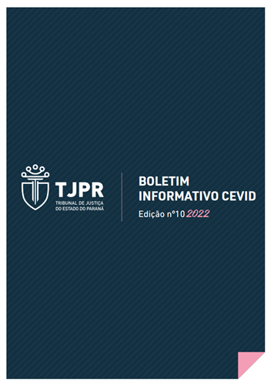
Boletins Informativos
Os Boletins Informativos da CEVID são publicações trimestrais publicados por essa Coordenadoria para informar a população e aos integrantes do Poder Judiciário sobre as ações realizadas pela CEVID durante o trimestre.
Além disso, é uma forma de agradecer o apoio das instituições parcerias da rede de enfrentamento à violência doméstica e familiar, assim como o auxílio oferecido pelos magistrados, servidores e estagiários, que contribuíram para a concretização dos objetivos da CEVID e para a proteção das mulheres.

Slide 12
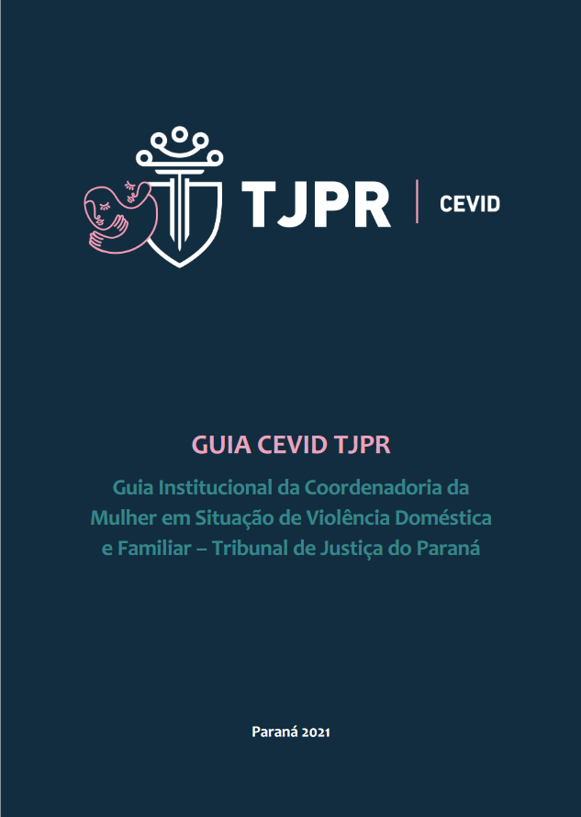
Guia da Cevid

Slide 13

Relatório de Pesquisa das MPU’s
Relatório de pesquisa Medida Protetivas de Urgência: perspectivas desde o pedido à sua decisão.
O relatório de pesquisa refere-se a uma parceria entre a (CEVID-TJPR) e o Projeto “Linguagens Feminicidas” (SCCS-LF), vinculado ao Grupo de Pesquisa Sistema Criminal e Controle Social, registrado junto ao Programa de Mestrado e Doutorado em Direito da Universidade Federal do Paraná (PPGD-UFPR). O resultado da pesquisa visa aprimorar a política pública judiciária no atendimento às mulheres em situação de violência doméstica e familiar.

Slide 14

Cartilha para Adolescentes
Cartilha para Adolescentes
A CEVID/TJPR elaborou uma cartilha explicando sobre a violência doméstica e familiar para os adolescentes, com uma leitura objetiva e facilitada para melhor compreensão. O material está disponível em formato virtual, podendo ser impresso.

Slide 15




Folders CEVID - materiais que a CEVID dispõe impressos e no site

Slide 16

Dossiê Feminicídio: por que aconteceu com ela?
A partir da pergunta norteadora “Por que aconteceu com ela?”, elaborado, como parte do Planejamento Estratégico da CEVID-TJPR da gestão JAN/2020-JAN/2021. O documento foi desenvolvido com base na categoria “feminicídio” para análise, destacando-se três entre esses:
1) diversos estudos das ciências jurídicas e sociais apontam o “feminicídio” como um dos dois atos (ao lado do estupro) que figuram como medidores hábeis das violências contra a mulher;
2) categoria jurídica que o definiu no âmbito do Código Penal brasileiro em 2015 (Lei n.º 13.104, de 09 de março de 2015) inserindo-o como uma qualificadora, mas nomeando-o (tal e qual demanda dos movimentos de mulheres e feministas);
3) categoria está destacada na Meta 8 do Conselho Nacional de Justiça (CNJ).

Slide 17

Guia da Rede de Proteção às Mulheres Vítimas de Violência Doméstica e Familiar
A CEVID elaborou o Guia da Rede, com o objetivo de mapear e publicar os dados das instituições públicas, privadas e da sociedade civil que oferecem serviços de assistência social, psicológica, jurídica e de saúde às vítimas e ofensores de violência doméstica e familiar, no Estado do Paraná.
Foram mapeadas as principais atividades desenvolvidas nos municípios, telefones, e-mail e endereços disponibilizados nos sites das prefeituras e instituições que atendem em cada localidade.

Slide 18

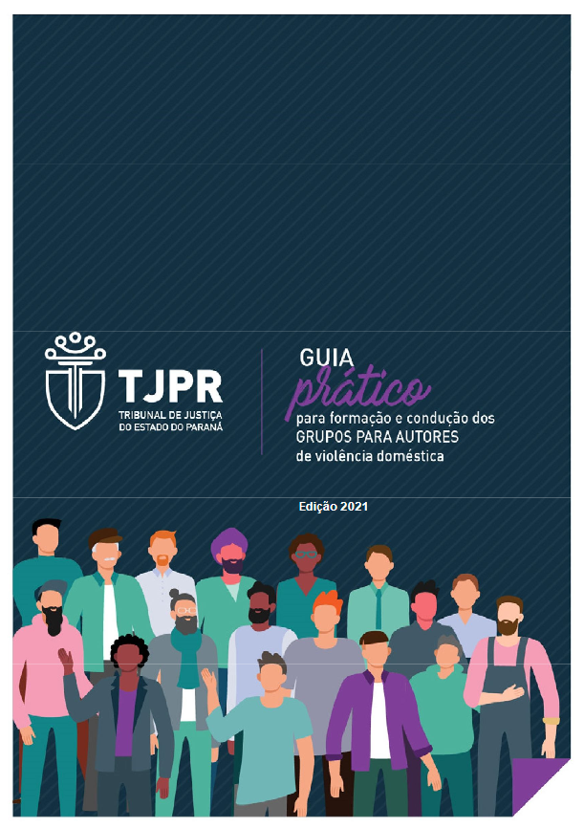
Guia de Grupos para Homens Autores de Violência Doméstica
A CEVID produziu o Guia de Grupos para Homens autores de VD, sendo este subdividido em teórico e prático. Investigou-se a presença e formas de funcionamento dos grupos para autores de violência doméstica no estado do Paraná, por meio da aplicação de questionário de 27 itens versando sobre temas como duração dos grupos, números de encontros, temas apresentados e assim por diante.

Slide 19
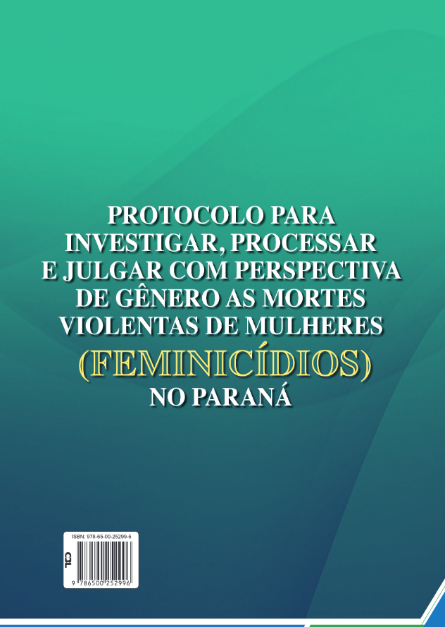
Protocolo do Feminicídio
O Protocolo do Feminicídio foi elaborado para unificar e padronizar as ações de combate à violência doméstica e familiar conforme as Diretrizes Nacionais de Feminicídio para Investigar, Processar e Julgar com Perspectiva de Gênero, as Mortes Violentas de Mulheres. O intuito desse documento é que ele contribua de forma significativa como instrumento prático para a construção de ferramentas voltadas à resolução de tais crimes, proporcionando, de forma objetiva e construtiva, a uniformização das formas de atendimento às vítimas e o alinhamento da atuação dos órgãos.

Slide 20
Formulário Nacional de Avaliação de Risco (FNAR)
Foi instituído pelo Ministério Público e pelo Poder Judiciário por meio da Resolução Conjunta CNJ/CNMP nº 5, de 3 de março de 2020, e pela Lei nº 14.149/21, sendo um instrumento da Política Judiciária Nacional de Enfrentamento à Violência contra as Mulheres.
É um questionário composto de duas partes: a primeira é objetiva e refere-se às informações sobre a vítima, o/a autor/a de violência doméstica e o histórico de violência;
A segunda é subjetiva, devendo ser preenchida, exclusivamente, por profissional capacitado, e diz respeito à avaliação quanto aos riscos identificados e sugestões de encaminhamentos.
O objetivo é que esse formulário seja aplicado, preferencialmente, pela Polícia Civil no momento do registro da ocorrência policial ou em qualquer outra situação que seja configurada como o primeiro atendimento da vítima de violência doméstica, para que possa ser anexado aos inquéritos policiais e aos procedimentos do Ministério Público e do Judiciário.

Slide 21
Patrulhas Maria da Penha
A Patrulha Maria da Penha é um serviço que tem como objetivo oferecer acompanhamento preventivo periódico e garantir maior proteção às mulheres em situação de violência doméstica e familiar que possuem medidas protetivas de urgência vigentes, baseadas na Lei n. 11.340/2006 (Lei Maria da Penha)
Como o Patrulhamento funciona:
1. É realizado por equipes coordenadas por uma gerência central, com base nas informações encaminhadas pelos Juizados de Violência Doméstica e Familiar contra a Mulher ou Varas Criminais.
2. Os Juízos fornecem às equipes policiais uma relação de medidas protetivas de urgência concedidas para que a Patrulha estabeleça um roteiro de visitas às vítimas.

Slide 22
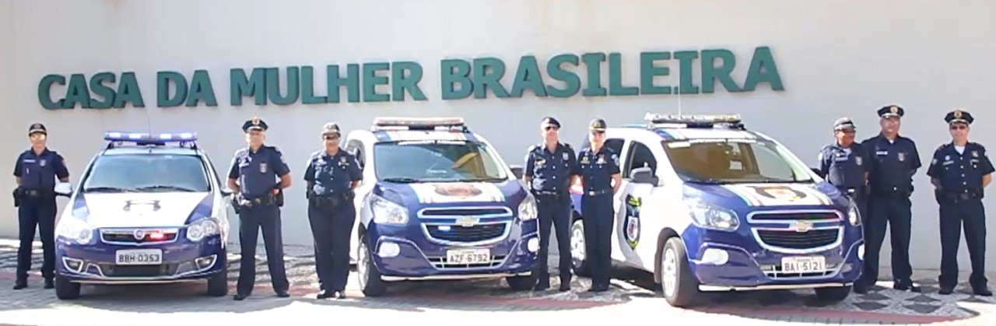
Patrulhas Maria da Penha
A implantação da Patrulha Maria da Penha em âmbito municipal dá-se por meio de Termo de Cooperação entre este Tribunal e cada um dos municípios. O serviço é prestado por meio das respectivas Guardas Municipais.
No Paraná, os municípios que já possuem a Patrulha Maria da Penha atuando em âmbito municipal são: Apucarana, Arapongas, Araucária, Campo Largo, Cascavel, Colombo, Curitiba, Guarapuava, Fazenda Rio Grande, Foz do Iguaçu, Irati, Londrina, Maringá, Matinhos, Paranaguá, Paranavaí, Ponta Grossa, Pontal do Paraná, São José dos Pinhais, Sarandi e Toledo. Nas cidades de Colombo, Guarapuava e União da Vitória o serviço é realizado pela Polícia Militar.

Slide 23
Patrulhas Maria da Penha
Em âmbito estadual:
A Patrulha Maria da Penha Estadual está prevista na Lei nº 19.788, de 20 de dezembro de 2018.
Sua implementação encontra-se em fase final. As tratativas entre o TJPR/CEVID e a Secretaria de Segurança Pública/Polícia Militar vêm acontecendo e o convênio está em vias de ser assinado.
No dia 10 de março de 2022, a CEVID, em parceria com a EJUD PR, realizou o evento “Câmera técnica de violência doméstica da Polícia Militar - Estudos e avanços em parceira ao Poder Judiciário”, durante a 20ª Edição da Semana pela Paz em Casa, objetivando informar a população sobre os projetos da Polícia Militar para o atendimento das vítimas de violência doméstica e familiar.

Slide 24

FOVID - Fórum Paranaense de Violência Doméstica e Familiar contra a Mulher
O Fórum Paranaense de Violência Doméstica e Familiar contra a Mulher (FOVID/PR) foi criado com o objetivo de propiciar, aos profissionais que atuam no atendimento a esses casos, espaço permanente de reflexão e debate sobre questões de interesse e relevância para o exercício de suas atividades, possibilitando o intercâmbio de informações, a troca de experiências, o compartilhamento de boas práticas e a construção de conhecimentos nas áreas relacionadas a essa esfera de atuação, contribuindo, assim, para a qualificação dos atendimentos.
Nesse sentido, o Fórum visa contemplar o aprimoramento da prestação jurisdicional e do atendimento institucional no contexto específico do Estado do Paraná, considerando fatores como: a estruturação e a integração da rede de atendimento existente, os materiais e humanos disponíveis e as demandas relativas à qualificação profissional, entre outras necessidades identificadas pelos entes que integram as redes locais de atendimento.

Slide 25

Semana Nacional da Justiça pela Paz em Casa
A Justiça pela Paz em Casa é uma campanha criada pelo CNJ, de mobilização nacional pela resolução de casos de violência doméstica e tornou-se permanente com a Portaria nº 15 de 08 de março de 2017, do Conselho Nacional de Justiça. O Tribunal de Justiça do Paraná aderiu à ação, que teve início em março de 2015, sendo coordenada pela CEVID/TJPR.
A Justiça pela Paz em Casa objetiva demonstrar o comprometimento do Poder Judiciário com as causas relativas à Lei nº 11.340/2006, e em conformidade com o seu escopo institucional e com as metas anuais fixadas pelo Conselho Nacional de Justiça, visa a celeridade na tramitação processual, bem como a qualidade da prestação jurisdicional nos casos de violência doméstica e familiar contra a mulher e feminicídios, por meio da intensificação na realização de júris e audiências de processos relacionados à Lei Maria da Penha em todas as comarcas do Estado.
Ainda, são promovidas capacitações voltadas aos integrantes do Poder Judiciário, bem como diversas ações pedagógicas, com vistas a dar visibilidade à questão e sensibilizar a sociedade para o tema, como reuniões, palestras, eventos e celebração de parcerias e convênios que promovam o apoio aos envolvidos.
O evento é realizado três vezes no ano. Em 2022, o Conselho Nacional de Justiça (CNJ) definiu que a 20ª Edição seria realizada nos dias 07 a 11 de março, a 21ª Edição será realizada nos dias 15 a 19 de agosto e a 22ª Edição está programada para os dias 21 a 25 de novembro.

Slide 26
Semana da Justiça pela Paz em Casa
Principais ações realizadas durante a campanha
Os Juízes do Paraná são mobilizados e orientados a efetuar o julgamento dos casos de violência doméstica, mesmo em expediente excepcional, para que seja possível ampliar o alcance da campanha e o consequente combate à violência contra a mulher.
É solicitada aos Magistrados e Servidores a mobilização para noticiar a ação por meio de entrevistas na imprensa local e outras formas de alcançar a população, evidenciando o comprometimento do Poder Judiciário no combate à violência a partir de uma abordagem diferenciada, ou seja, da promoção da Paz.
Atuação das psicólogas da CEVID junto ao 1º Juizado de Violência Doméstica e Familiar contra a Mulher de Curitiba, com vistas a auxiliar na realização das audiências de renúncia, em virtude do aumento de demanda verificado nesses períodos.
Parceria com a Associação dos Magistrados do Paraná (AMAPAR) para participação de Magistrados, servidores e da Coordenadora da CEVID no programa Justiça para Todos, abordando temas relacionados à violência de gênero e divulgando as ações promovidas durante a campanha.
Publicações alusivas à campanha em mídias institucionais (Facebook, Instagram e página web da CEVID/TJPR).

Slide 27
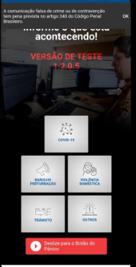
Aplicativo do Pânico - APP 190
Trata-se de uma função adicional no APP de Celular 190-PR, da Polícia Militar do Paraná, a qual permite que a mulher vítima de violência que possua uma ou mais Medidas Protetivas vigentes avise à polícia que está em perigo, sem a necessidade de realizar contato telefônico. Essa forma de acionamento possibilita maior praticidade e agilidade no atendimento às ocorrências.
O Aplicativo do Pânico Paranaense é concedido a vítimas de violência doméstica por meio de decisão judicial. Essa decisão pode ser tomada pelo/a Juiz/a no momento da análise do pedido de medidas protetivas de urgência,ou posteriormente, se ocorrer alguma situação em que o Magistrado/a entenda ser necessária a utilização desse recurso, por exemplo, se alguma das medidas protetivas for descumprida.
O Aplicativo do Pânico permite à usuária que possua uma ou mais Medidas Protetivas acioná-lo no momento em que se sentir ameaçada, devendo ser utilizado exclusivamente para a situação relacionada à Medida Protetiva, sob pena de perda desse benefício.
Todas as 162 Comarcas do Paraná contam com o serviço do Aplicativo do Pânico Paranaense, o qual pode ser acionado de qualquer localidade do Estado. A mulher será atendida normalmente mesmo que, ao realizar o acionamento, esteja em uma cidade diferente daquela onde reside, desde que se encontre dentro do Estado do Paraná.

Slide 28
Aplicativo do Pânico
Funcionamento do Aplicativo
Quando acionado, o App 190-PR detecta a posição geográfica atual da vítima e grava sessenta segundos de áudio do ambiente onde o celular se encontra.
Na ocasião em que receber o acionamento, a Central da Polícia Militar, no mesmo instante, encaminhará a viatura mais próxima disponível ao local e transmitirá, aos agentes responsáveis, as informações necessárias para realização do atendimento.
O funcionamento da Central de Monitoramento do Aplicativo do Pânico ocorre 7 dias por semana, 24 horas por dia, incluindo finais de semana e feriados, possibilitando o acionamento do dispositivo em qualquer momento.
A central da Polícia Militar informará a localização atual da vítima à viatura mais próxima, que atenderá à ocorrência. Caso a vítima esteja em outro Estado e acione o Aplicativo do Pânico Paranaense pelo App 190-PR, não será possível a Polícia Militar do Paraná enviar uma viatura para atender à ocorrência, porém,buscará meios junto aos órgãos de segurança do Estado onde foi aberta a ocorrência, de modo a realizar o atendimento.
A implantação do Aplicativo do Pânico representa uma medida de grande importância no enfrentamento à violência contra a mulher e é fruto do trabalho conjunto das instituições que promovem o atendimento à vítima.

Slide 29
CEVID
Redes Sociais
TJPR: https://www.tjpr.jus.br/web/cevid/inicio
Instagram: https://www.instagram.com/cevidtjpr/
YouTube: https://www.youtube.com/channel/UClnTCMag6boAA-e9DdqdVCA
Facebook: https://www.facebook.com/cevid.tjpr/
Contatos
E-mail: cevid@tjpr.jus.br
Telefones:
(41) 3200-3556
(41) 3200-3558
(41) 3200-3559
(41) 3200-2145 (WhatsApp)

